Slide 1


Desenvolvimento Móvel
Prof: Bruno Cezario
Email: brunoscezario@souunisuam.com.br
Slide 04

Slide 2

Estrutura de um projeto IONIC com Angular

Slide 3
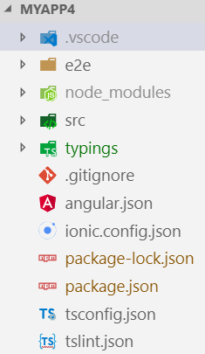
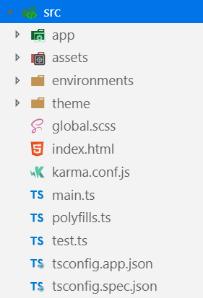
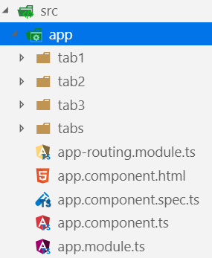
Estrutura de um projeto IONIC com Angular
Estrutura de pastas
index.html é a página inicial de um projeto ionic
Pasta app é onde estão as páginas da aplicação.

Slide 4
Estrutura de um projeto IONIC com Angular
Dentro do src
app.module.ts é Módulo principal da aplicação
app.component.html é o template principal da aplicação
app.component.ts é o componente principal da aplicação

Slide 5
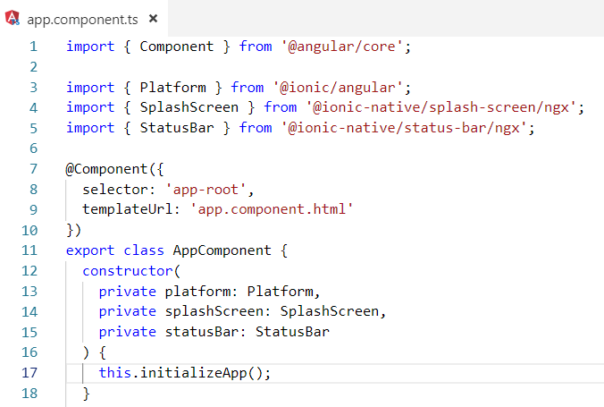
Estrutura de um projeto IONIC com Angular
Componente principal app.component.ts
Classes importadas
Metadados de seletor e template
Construtor da classe

Slide 6
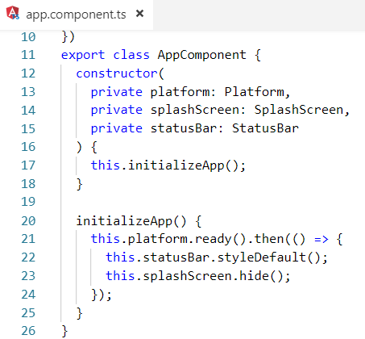
Estrutura de um projeto IONIC com Angular
Componente principal app.component.ts
Método chamado pelo construtor da classe

Slide 7
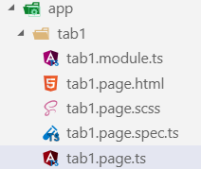
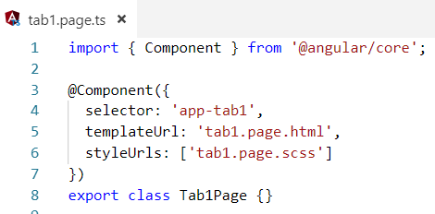
Estrutura de um projeto IONIC com Angular
Componente tab1.page.ts
Informações de Metadados
Classe não implementada

Slide 8
Estrutura de um projeto IONIC com Angular
Página (pasta) tab1
Cada pasta dentro de uma página consiste de um conjunto de arquivos:
*.module.ts: Módulo ao qual pertence o componente
*.page.html: Possui o front-end do componente, consiste no template utilizado pelo arquivo ts.
*.page.scss: Possui a configuração de estilo no formato sass
*.spect.ts: Usado somente para testes
*.page.ts: Usado para implementar a parte lógica do componente

Slide 9

DÚVIDAS ?

